Slide 1
Trường Đại học Bách khoa tp. Hồ Chí Minh
Bộ môn Toán Ứng dụng
-------------------------------------------------------------------------------------
Đại số tuyến tính
Tuần 7. Giá trị riêng, véctơ riêng
Giảng viên Ts. Đặng Văn Vinh

Slide 2

Nội dung
---------------------------------------------------------------------------------------------------------------------------
6.1 – Trị riêng, véctơ riêng
6.2 – Chéo hóa

Slide 3
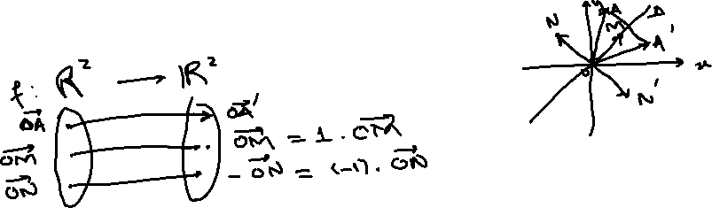


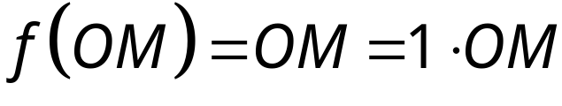


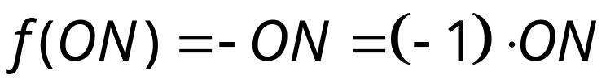

I. Giá trị riêng, véctơ riêng
---------------------------------------------------------------------------------------------------------------------------
Ví dụ 1
Cho ánh xạ tuyến tính f là phép đối xứng qua đường thẳng
y = x trong hệ trục tọa độ 0xy.
Véctơ chỉ phương
Khi đó:
được gọi là VTR của f và gọi là giá trị riêng của f.
Khi đó:
Véctơ pháp tuyến
cũng là VTR của f và là giá trị riêng của f.

Slide 4
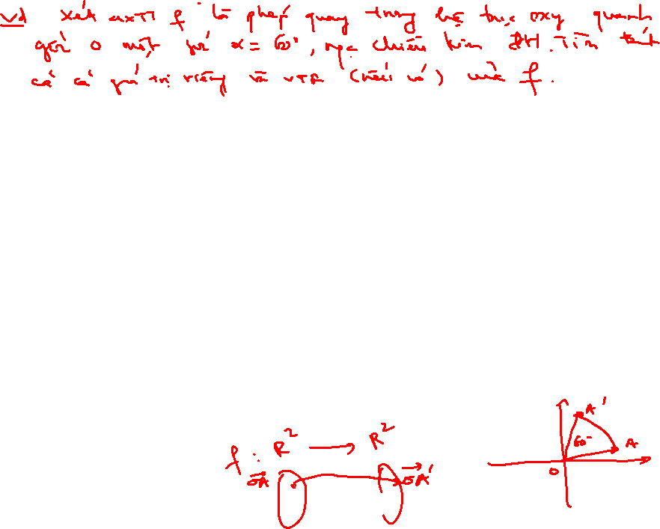





Định nghĩa 1 (giá trị riêng và véctơ riêng của ánh xạ tuyến tính)
Cho V là K-kgvt, ánh xạ tuyến tính .
Số được gọi là giá trị riêng của f, nếu tồn tại véctơ
khác không, sao cho .
Khi đó, véctơ x được gọi là véctơ riêng của ánh xạ tuyến tính f tương ứng với trị riêng .
Giả sử V là không gian thực. Véctơ riêng là véctơ có ảnh cùng phương với véctơ ban đầu.

Slide 5



Định nghĩa 2 (giá trị riêng và véctơ riêng của ma trận vuông)
Số được gọi là trị riêng của A, nếu tồn tại véctơ X khác không, sao cho .
Khi đó, véctơ X được gọi là véctơ riêng của ma trận vuông A tương ứng với trị riêng .
Tập hợp tất cả các giá trị riêng của ma trận A được gọi là phổ của ma trận A và được ký hiệu bởi .

Slide 6









Giả sử là trị riêng của ma trận A
Xét hệ thuần nhất
Hệ thuần nhất (1) có nghiệm khác không
Xét phương trình (2)
Phương trình (2) có nghiệm
là trị riêng khi và chỉ khi là nghiệm của pt (2).
là VTR của A khi và chỉ khi là nghiệm khác 0 của hệ (1).

Slide 7



Các bước tìm trị riêng, véctơ riêng của ma trận vuông A cấp n
Bước 1. Lập phương trình đặc trưng
(Tính định thức ở vế trái, có phương trình bậc n theo )
Giải phương trình đặc trưng. Tất cả các nghiệm của phương trình đặc trưng là trị riêng của A và ngược lại.
Bước 2. Tìm VTR của A tương ứng TR
bằng cách giải hệ phương trình
Tất cả các nghiệm khác không của hệ là các VTR của A ứng với trị riêng

Slide 8
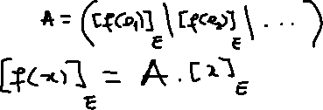








Cho V là K-kgvt, E là một cơ sở của V.
Cho ánh xạ tuyến tính
A là ma trận của ánh xạ tuyến tính trong cơ sở E.
Giả sử là TR của axtt f
là trị riêng của ma trận A.
là VTR của ma trận A ứng với TR
Kết luận.
1) TR của ma trận là TR của axtt và ngược lại.
2) Nếu véctơ là VTR của ma trận A ứng với TR ,
thì véctơ sao cho là VTR của f ứng với TR

Slide 9
Các bước tìm trị riêng, véctơ riêng của ánh xạ tuyến tính f.
Bước 1. Chọn một cơ sở E tùy ý của kgvt V.
Tìm ma trận A của f trong cơ sở E.
Bước 2. Tìm TR và VTR của ma trận A.
Bước 3. Kết luận
1) TR của ma trận A là TR của ánh xạ tuyến tính f.
2) Nếu véctơ là VTR của ma trận A ứng với TR ,
thì véctơ sao cho là VTR của f ứng với TR
Chú ý.
VTR của ma trận A là tọa độ của VTR của ánh xạ tuyến tính trong cơ sở E.
Cần đổi sang cơ sở chính tắc.

Slide 10

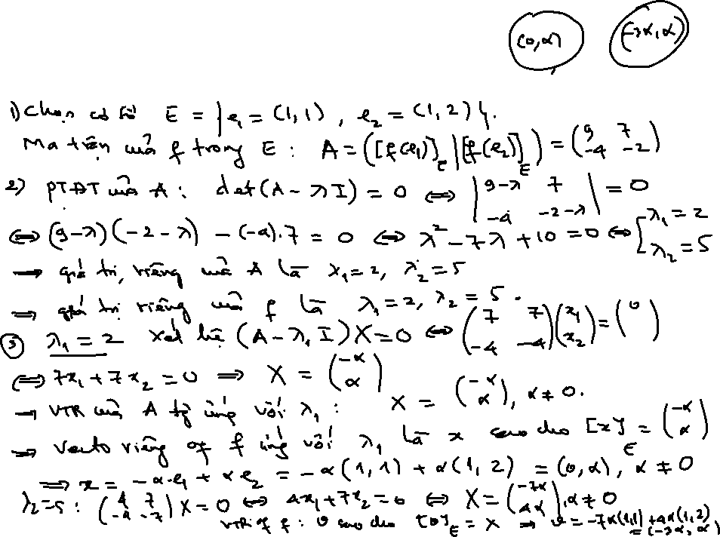

Ví dụ 2 . Cho ánh xạ tuyến tính biết
Tìm tất cả các giá trị riêng và véctơ riêng của ánh xạ tuyến tính f.

Slide 11
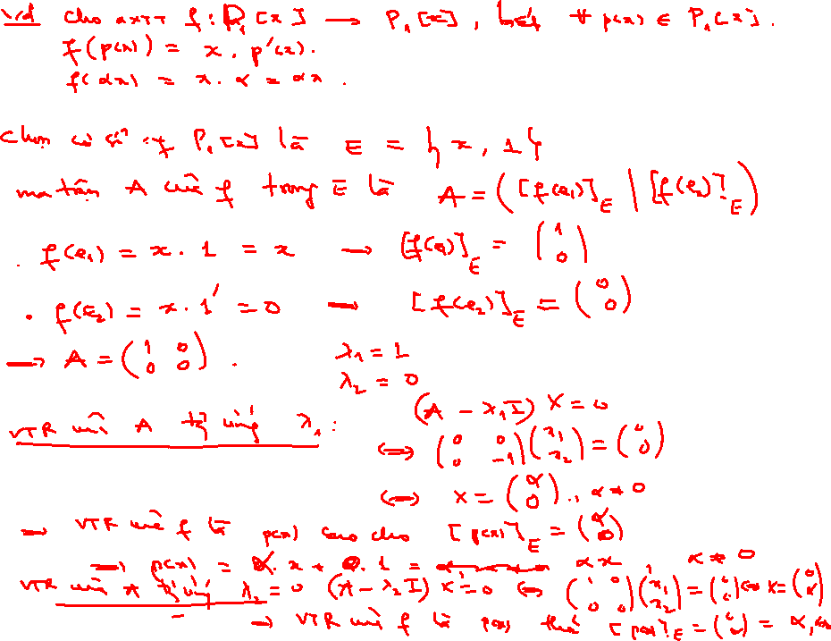
Tìm tất cả các giá trị riêng và véctơ riêng của ánh xạ tuyến tính f.

Slide 12
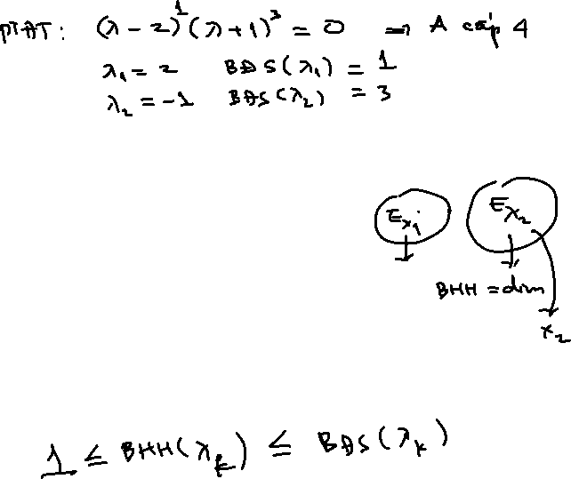



II. 1. Chéo hóa ma trận
---------------------------------------------------------------------------------------------------------------------------
Định nghĩa 3
Bội đại số của trị riêng là số bội của trị riêng trong phương trình đặc trưng.
Định nghĩa 4
Không gian nghiệm của hệ được gọi là
không gian con riêng ứng với TR , ký hiệu
Định nghĩa 5
Bội hình học của trị riêng là số chiều của không gian con riêng tương ứng với trị riêng đó.

Slide 13
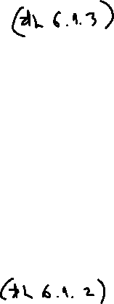
Định lý 1
Các véctơ riêng ứng với các trị riêng khác nhau tạo nên họ độc lập tuyến tính.
Định lý 2
BHH của trị riêng luôn nhỏ hơn hoặc bằng BĐS của nó.

Slide 14


Định nghĩa 6
Hai ma trận vuông A và B được gọi là đồng dạng nếu tồn tại ma trận khả nghịch P sao cho .
Định nghĩa 7
Ma trận vuông A gọi là chéo hóa được nếu A viết được ở dạng , với P là ma trận khả nghịch và D là ma trận chéo.
Không phải ma trận vuông nào cũng chéo hóa được.
Chéo hóa ma trận A là tìm ra ma trận khả nghịch P và ma trận chéo D.
Ta phân tích tìm cấu trúc của ma trận P và của ma trận D.

Slide 15
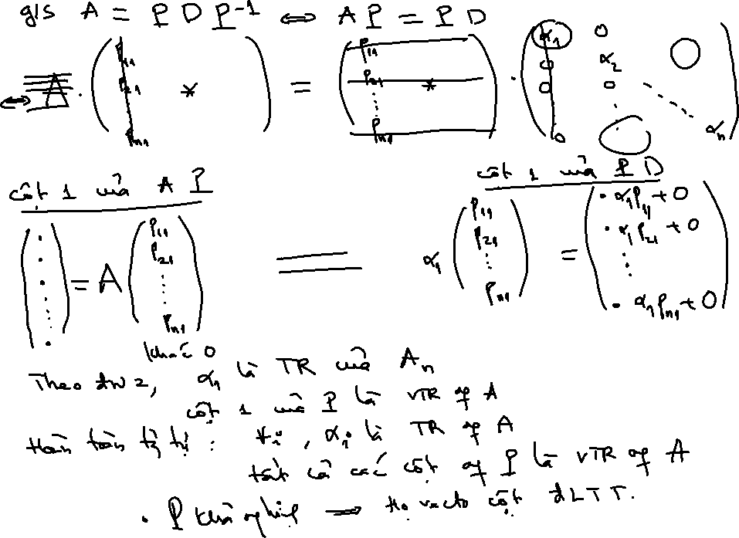

Slide 16
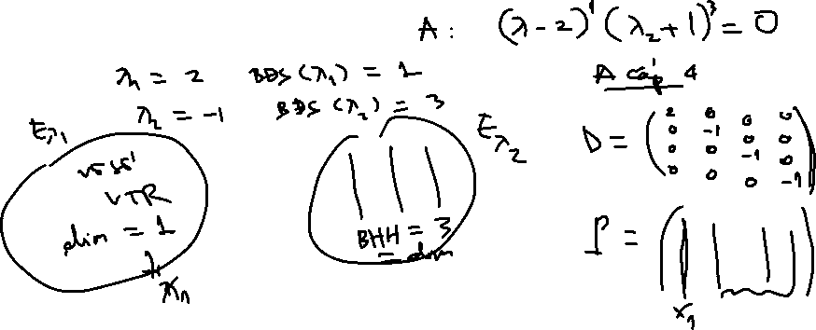
Định lý 3
Ma trận vuông A cấp n chéo hóa được khi và chỉ khi tồn tại n véctơ riêng độc lập tuyến tính.
Hệ quả (sử dụng trong bài tập)
Ma trận vuông A cấp n chéo hóa được khi và chỉ khi bội hình học của mọi trị riêng bằng bội đại số của chúng.

Slide 17
Các bước chéo hóa ma trận vuông A cấp n.
Bước 1. Lập phương trình đặc trưng. Giải tìm trị riêng. Xác định bội đại số của từng trị riêng.
Bước 2. Giải các hệ phương trình tương ứng với từng trị riêng. Tìm cơ sở của các không gian con riêng. Xác định bội hình học của trị riêng.
Bước 3. Nếu có 1 TR mà bội hình học nhỏ hơn BĐS của TR này thì A không chéo hóa được.
Nếu tất cả TR có BHH bằng BĐS, thì A chéo hóa được. Ma trận P có các cột là các cơ sở của những kgian con riêng. Các phần tử trên đường chéo chính của D là các trị riêng.

Slide 18
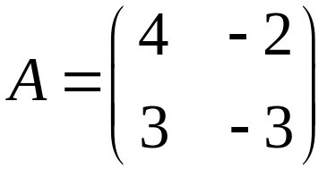
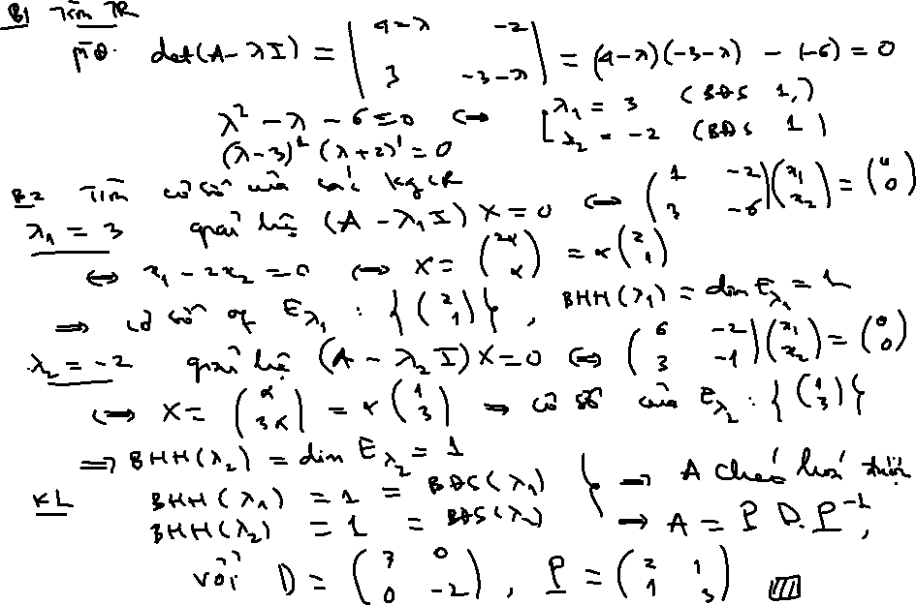
Ví dụ 3.
Chéo hóa (nếu được) ma trận

Slide 19
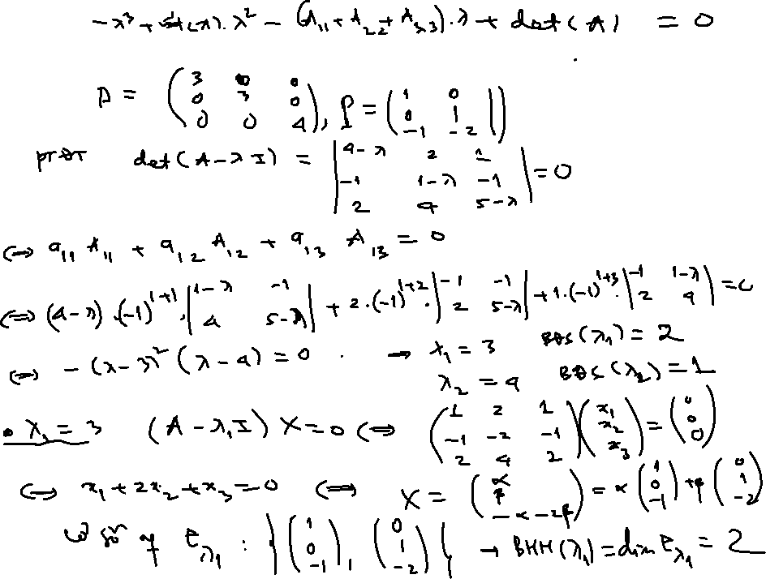
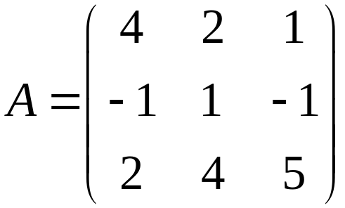
Ví dụ 3.
Chéo hóa (nếu được) ma trận

Slide 20

II. 2. Chéo hóa ánh xạ tuyến tính.
---------------------------------------------------------------------------------------------------------------------------
Cho ánh xạ tuyến tính
Trong chương trước ta biết ánh xạ tuyến tính của không gian hữu hạn chiều là một ma trận A của ánh xạ trong một cơ sở E.
Khi làm việc với axtt f ta làm việc với ma trận A này.
Trong không gian véctơ V có vô số cơ sở E, F, G,…..
Tương ứng với các cơ sở này có các ma trận của f trong các cơ sở khác nhau đó.
Mỗi ma trận đều đại diện (thay thế) cho ánh xạ tuyến tính. Khi làm việc với axtt, ta làm việc với một trong các ma trận này.
Chọn một ma trận có cấu trúc đơn giản nhất, nếu có thể ta chọn ma trận chéo D.
Bài toán đặt ra: Tìm cơ sở B (nếu có) của V sao cho ma trận của f trong B là ma trận chéo D.

Slide 21
II. Chéo hóa ánh xạ tuyến tính.
---------------------------------------------------------------------------------------------------------------------------
Định nghĩa 8
Ánh xạ tuyến tính gọi là chéo hóa được nếu tồn tại cơ sở B của V, sao cho ma trận của f trong cơ sở đó là ma trận chéo D.
Ánh xạ tuyến tính có thể coi là một ma trận nên chéo hóa ánh xạ tuyến tính cũng là chéo hóa ma trận.
Ánh xạ tt chéo hóa được khi và chỉ khi ma trận chéo hóa được.
Ma trận của ánh xạ tt trong các cơ sở khác nhau thì đồng dạng nên chúng có cùng đa thức đặc trưng, cùng tập trị riêng.
Một ma trận của f trong cơ sở A chéo hóa được thì ma trận của f trong các cơ sở khác cũng chéo hóa được và ngược lại.

Slide 22

Các bước chéo hóa ánh xạ tuyến tính
Bước 1. Chọn một cơ sở E của không gian véctơ V.
Tìm ma trận A của f trong cơ sở E.
Bước 2. Chéo hóa ma trận A (nếu được)
Bước 3. Kết luận
Nếu A chéo hóa được, thì f chéo hóa được.
Nếu A không chéo hóa được, thì f không chéo hóa được.
Giả sử A chéo hóa được bởi ma trận P và ma trận chéo D.
Khi đó cơ sở B cần tìm có: tọa độ mỗi véctơ của B trong cơ sở E là một cột của ma trận P.(Chú ý!!)
Ma trận của f trong cơ sở B là ma trận chéo D.

Slide 23
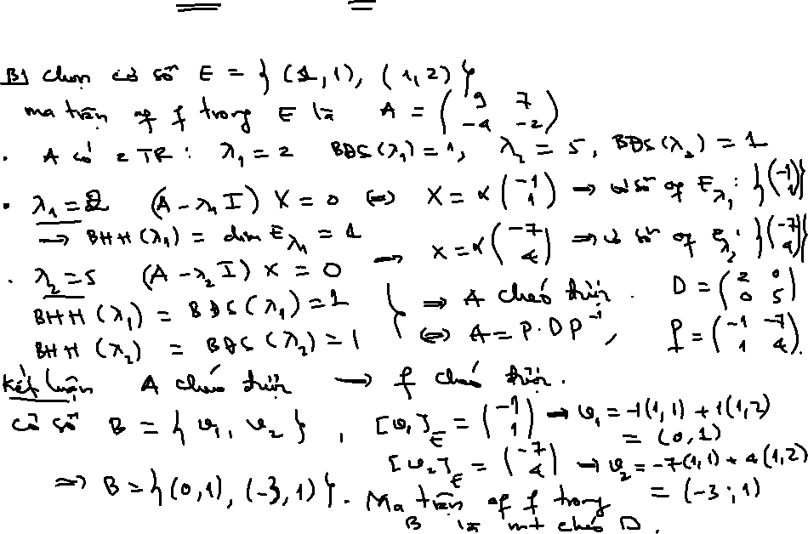
Ví dụ 4. Cho ánh xạ tuyến tính biết
Chéo hóa (nếu được) ánh xạ tuyến tính f.

Slide 24

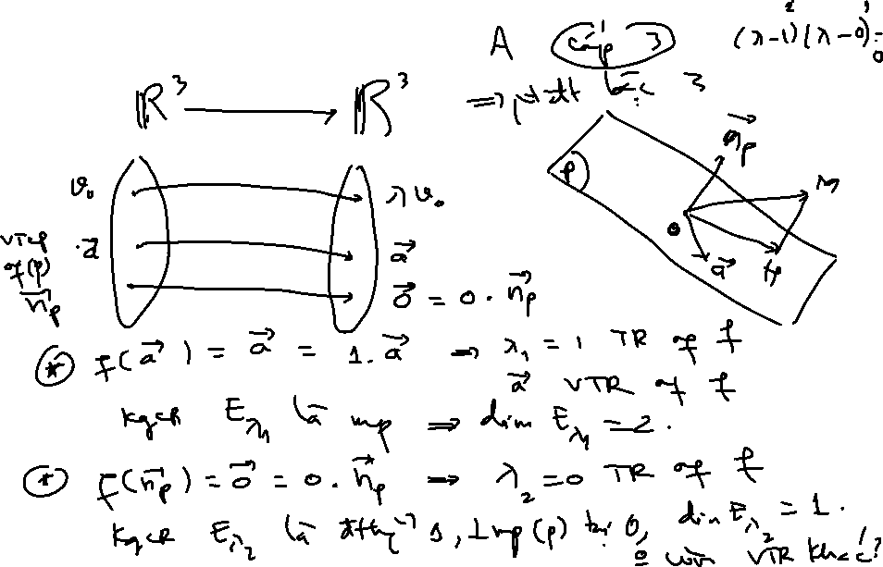
Ví dụ 5.
Cho ánh xạ tuyến tính f là phép chiếu vuông góc lên mặt
phẳng (P): . Tìm tất cả các TR, VTR của f.

Slide 25



Ví dụ 6 . Cho là trị riêng của ma trận vuông A.
1) Chứng tỏ là trị riêng của ma trận A^{m}.
2) Giả sử A khả nghịch, chứng tỏ là trị riêng của A^{-1.}

Slide 26
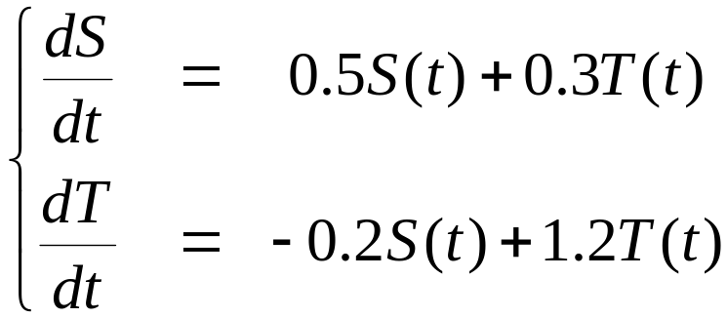
Ví dụ 7.
Trong khu rừng nhỏ có hai loài động vật là sói và thỏ sống chung nhau. Thỏ là nguồn thức ăn chính cho sói. Số lượng cá thể mỗi loài tại thời điểm t là S(t), T(t) tương ứng. Qua quan sát người ta đưa ra mô hình phát triển của hai loài này là:
Tại thời điểm t = 0 số cá thể tương ứng của từng loài là S(0) = 2000, T(0)=1000. Tìm số lượng cá thể của mỗi loài ở thời điểm t.

Slide 27


Slide 28
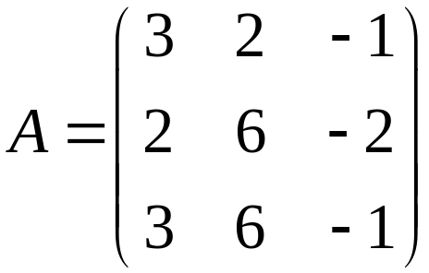
Ví dụ 8. Chéo hóa ma trận A (nếu được).

Slide 29
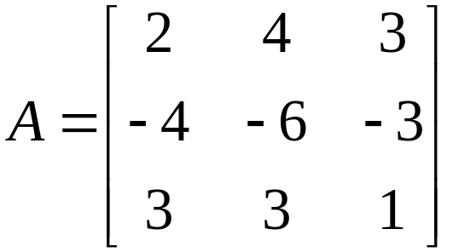
Ví dụ 9. Chéo hóa ma trận A (nếu được).

Slide 30
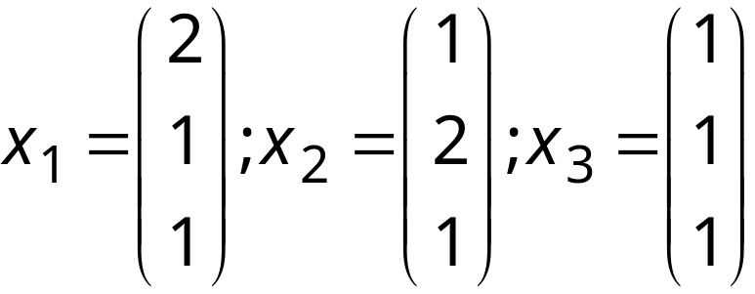
Ví dụ 10. Tìm ma trận vuông thực cấp 3 có ba trị riêng là 2, -3, 1
có 3 véctơ riêng tương ứng là

